Slide 1

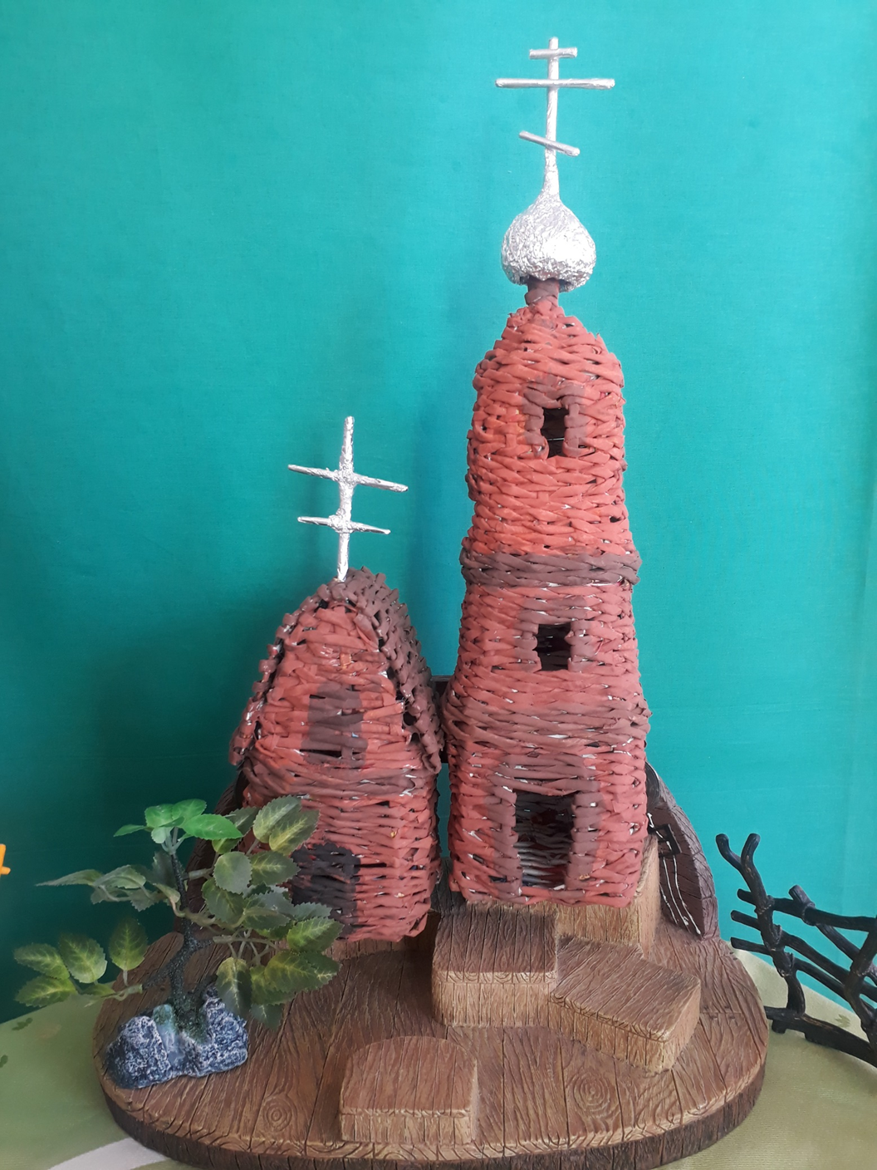
«Муниципальное дошкольное образовательное
автономное учреждение
«Детский сад № 60 комбинированного вида» г. Орска
Макет «Орская
крепость»
Работу выполнили
воспитатели МДОАУ №60:
Адушева Н.И,
Пучкина В.И.

Slide 2

Макет «Орская крепость» – это уменьшенный объект, отображающий часть «старого города» и направляющий ребенка на игровую деятельность.
Предназначен для детей старшего дошкольного возраста
Цель создания макета:
Развитие познавательного интереса к окружающему миру и накопление знаний об истории родного города.
Описание:
Макет состоит из входных ворот , показывающих вход в крепость, башни с куполом, мельницы, колодца, старой церкви. Макет дополнен игрушками: лошадь с телегой , крестьянин, пушка, растительность, изделия из яшмы.

Slide 3

Задачи:
Закреплять и обобщать знания детей по теме «История города Орска»;
Формировать представления о природном ландшафте и особенностях строений 18 века;
Знакомить с условиями жизни людей в 18 веке;
Повышать уровень любознательности;
Активизировать лексический словарь по данной теме;
Знакомить с произведениями орского поэта В. Тихомирова;
Развивать логическое мышление, память, внимание, воображение, фантазию; общую и мелкую моторику рук;
Развивать творческое мышление;
Воспитывать коммуникативные навыки, умение работать в коллективе.
Формы работы с макетом:
Организация совместного вариативного обыгрывания макета со взрослыми в стиле партнерского взаимодействия ;
Свободная игровая детская активность и художественная деятельность.

Slide 4
Виды деятельности, в которых используется макет:
Познавательная деятельность:
1.Беседа: «История создания».
2.Занятие: «Знакомство с архитектурой Старого города».
3.Экскурсия в старый город .
4.Рассматривание иллюстраций.
5.Беседа: «Казаки».
6. Беседа: «Современные поэты об истории города»
Рисование:
1 «Старые дома».
2. «Транспорт прошлого».
3. «Национальные костюмы народов Оренбуржья».
4. «Урало – сибирская роспись».
Конструирование и ручной труд:
1.Ручной труд « Храм»
2.Ручной труд «Плетень».
3.Конструирование из бумаги «Цветущий сад».
4.Ручной труд из бросового материала «Колодец».
Игровая:
1. Игровая ситуация: «Путешествие по Старому городу ».
2. Свободная игровая деятельность детей: сюжетно – ролевые игры, режиссерские, показ настольного театра.

Slide 5

Варианты дидактических игр:
«Расскажи про крепость»
Задачи:
Закрепить знания детей о месте расположения, постройках, для чего предназначались; формировать умение составлять небольшой рассказ из 5-6 предложений.
"Что, где находиться?"
Задачи:
Закреплять умение ориентироваться на плоскости, определяя местонахождение животного или предмета относительно себя или другого предмета.
Активизировать в речи детей понятия "слева", "справа", "вверху", "внизу", "посередине", и т.д.
Примерный ход игры:1. Педагог называет животное или предмет, а ребенок должен объяснить, где он расположен на макете.
2. Педагог называет месторасположение предмета на макете относительно других предметов, а ребенок должен найти и назвать этот предмет или животное, обосновывая свое мнение.
"Ну-ка, посчитай-ка"
Задачи:
Упражнять в счете предметов и подборе соответствующей цифры; развивать слуховое внимание, речь, мелкую моторику, умение ориентироваться на макете.
Примерный ход игры: Педагог предлагает посчитать здания и показать соответствующую цифру.

Slide 6
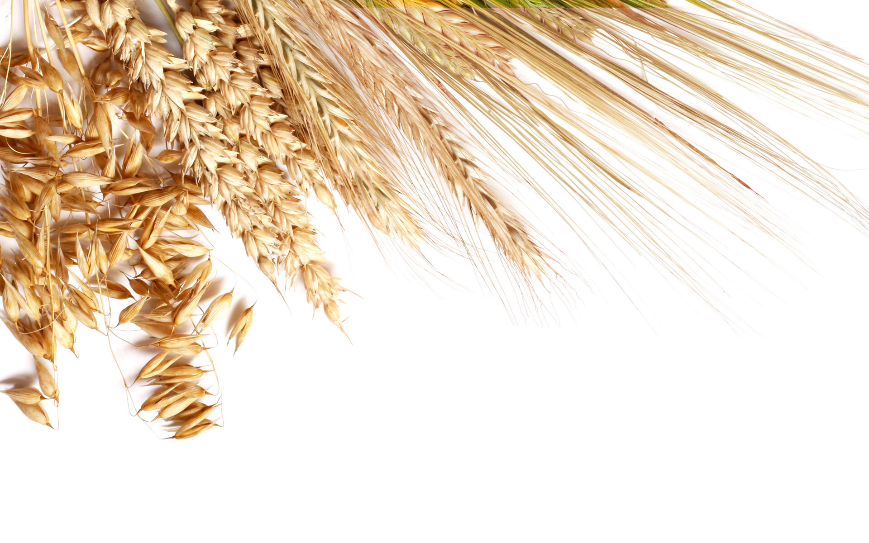
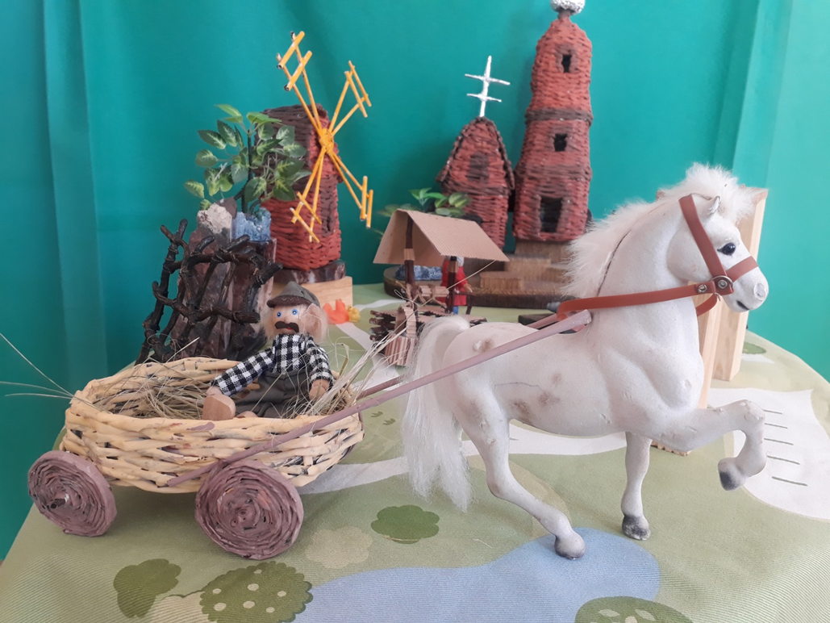
Долго ехал в телеге Кобзарь,
Политический ссыльный к границе.
По уральской и майской степи,
Неужели все это не сниться?

Slide 7
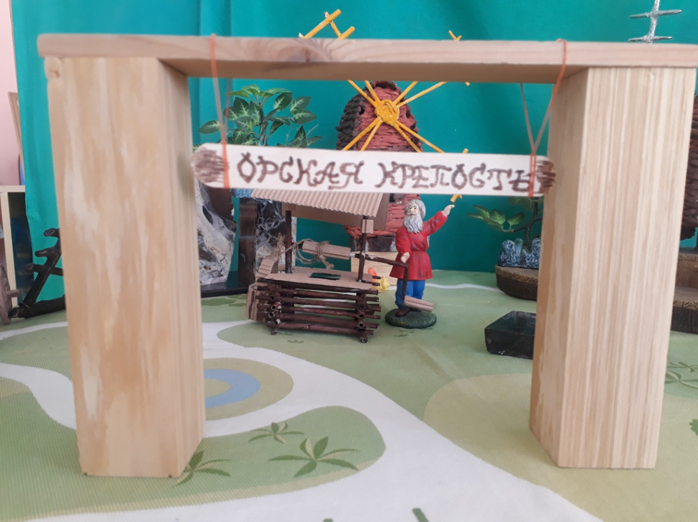
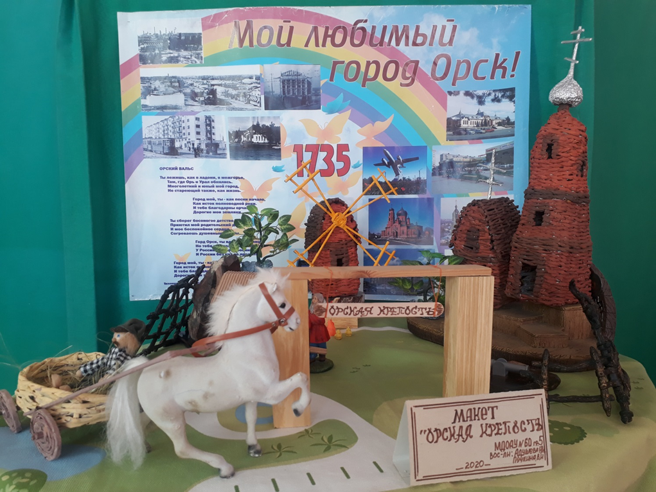
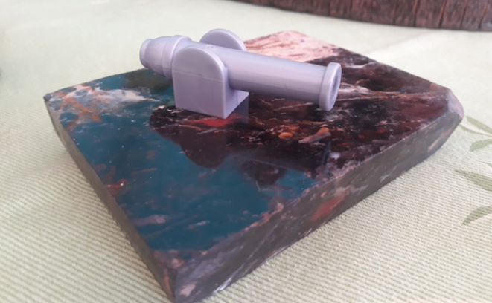
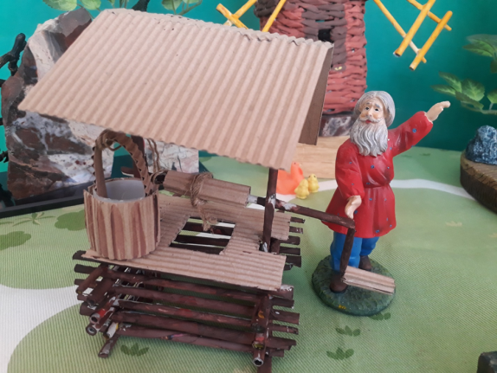
Подъезжаем! – Возница был гордым.
На пригорке – редуты вразброс,
Деревянная церковь убога,
На казармы не взглянешь без слез.
И людей, и построек немного.

Slide 8

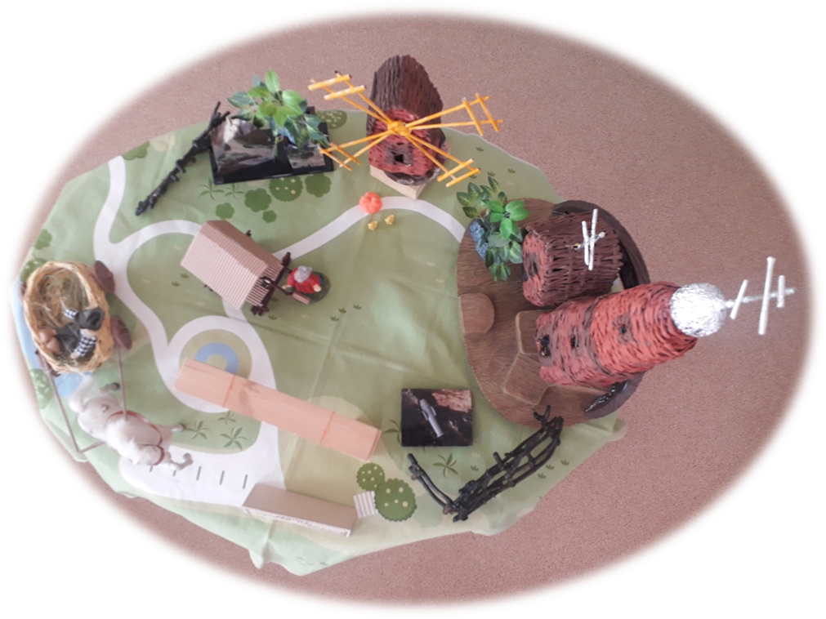
И вот здесь, где в Европу рассвет
С азиатских полей наплывает,
Огорченно промолвил поэт:
- Неужели здесь песни спивают?

Slide 9
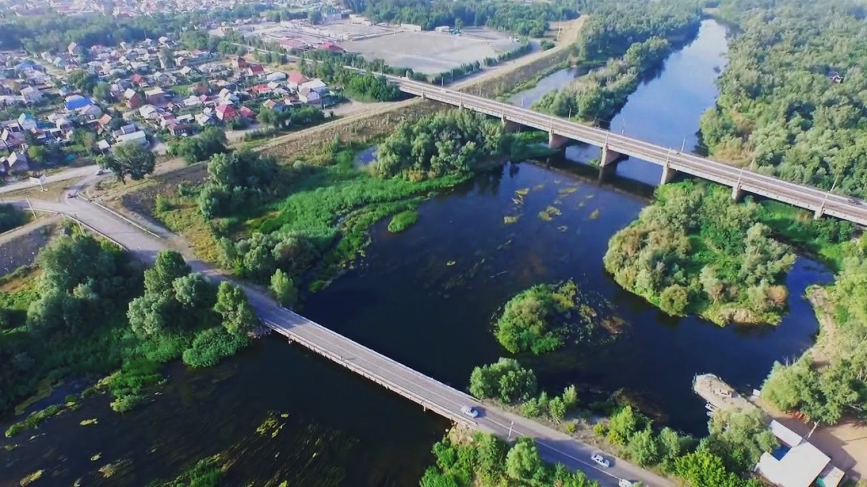
…С той поры пролетели года.
Город мой – навсегда пограничный –
Размахнулся на двух берегах,
И поются здесь песни отлично.

Slide 10
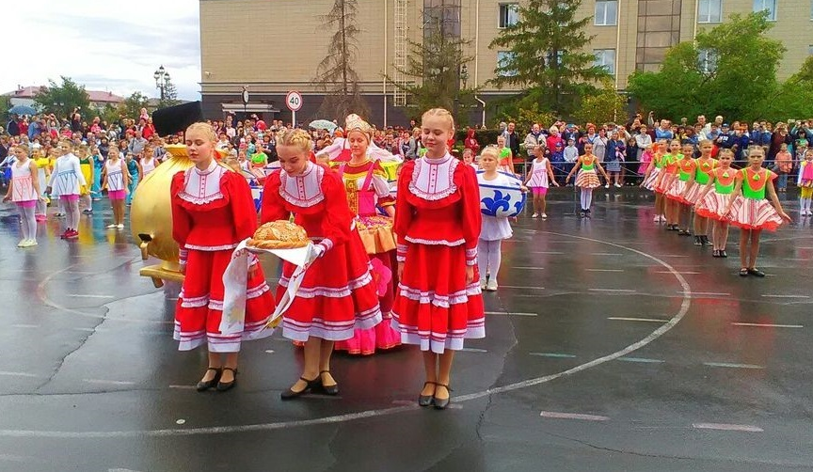
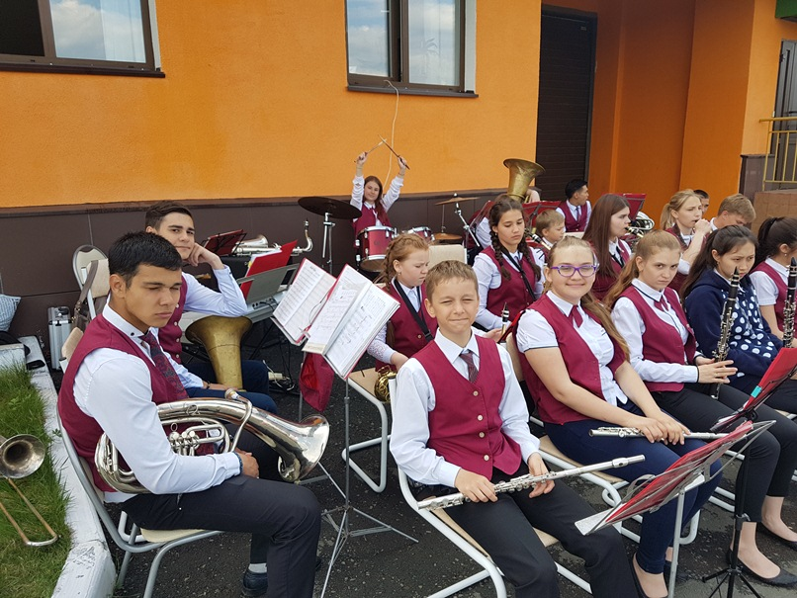
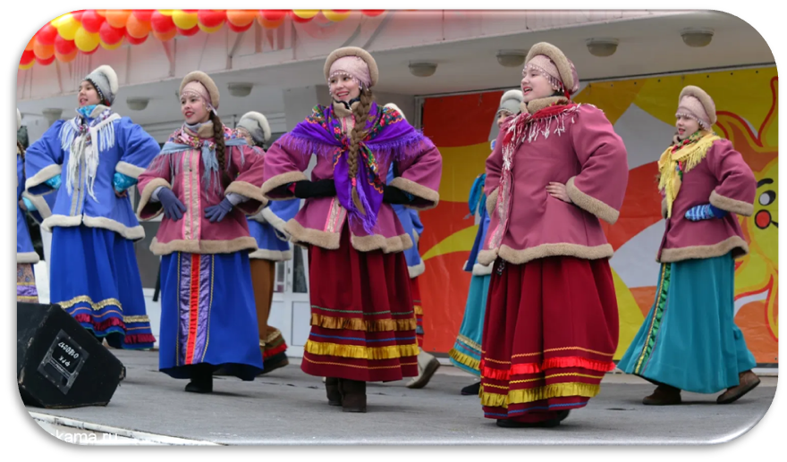
Голоса и таланты орчан
Уже знают по белому свету.
И о нашем искусстве кричат
Только «Браво» на всех континентах.
(«Памяти Тараса Шевченко»
В. Тихомиров)

Slide 11
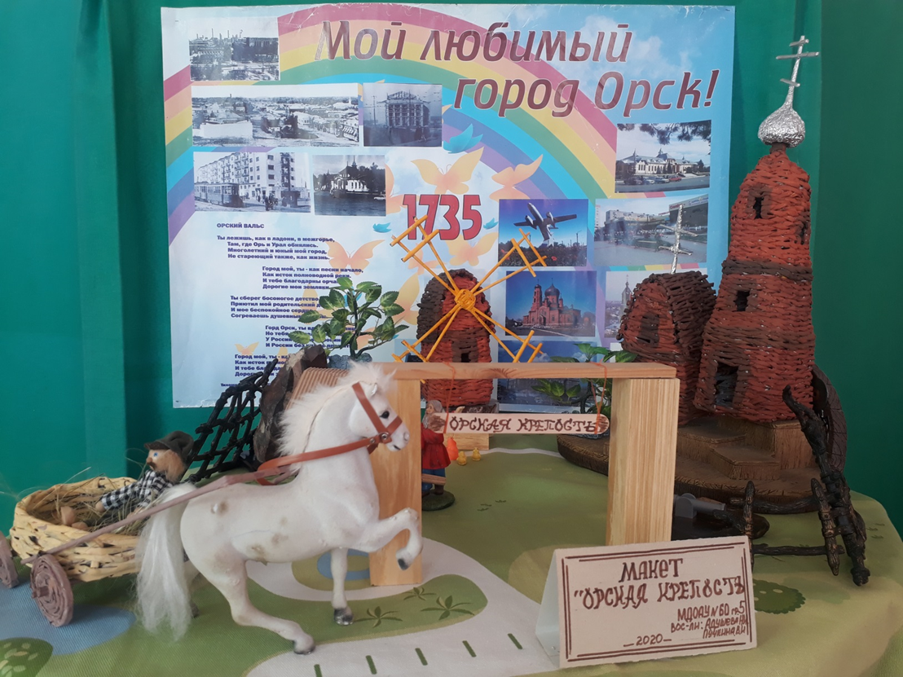
Использование макета не только обогащает предметно - развивающую среду в группе, но и способствует развитию сюжетно - ролевой игры, развитию инициативы и волевого усилия дошкольников. Играя с макетом, ребенок создает воображаемую ситуацию, выполняет одну или несколько ролей, моделирует реальные ситуации и социальные отношения в игре, применяет полученные знания, обобщает информацию.

